Slide 1
Подготовка к ВПР по английскому языку: лексика и грамматика
Презентация Кожохиной М.А.,
учителя английского языка
МОУ «СОШ с. Тепловка
Новобурасского района
Саратовской области»

Slide 2
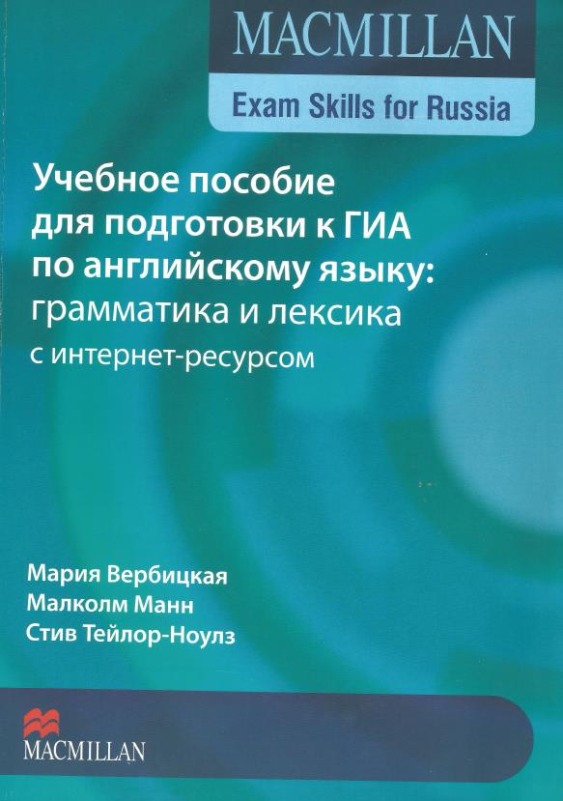

Slide 5
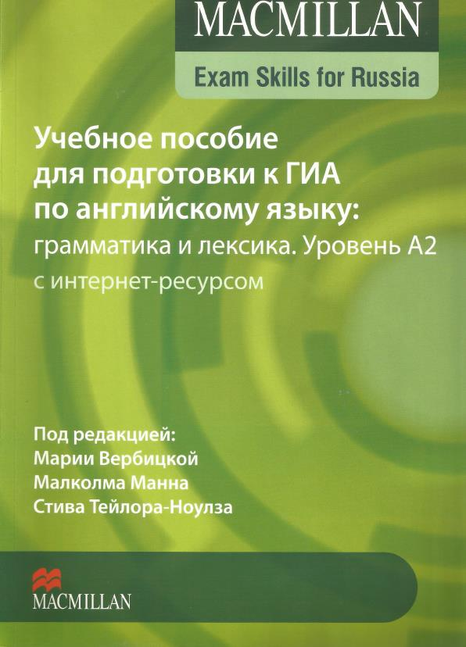

Slide 6
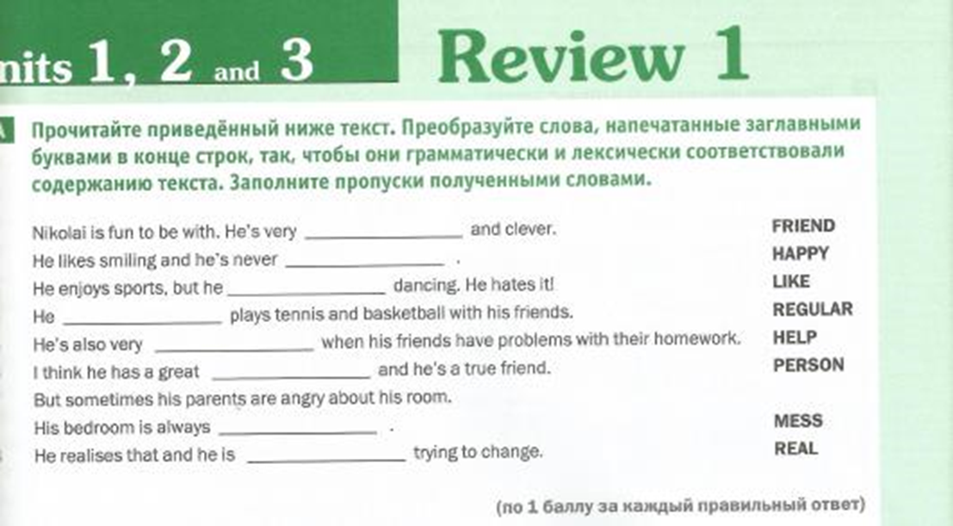

Slide 7
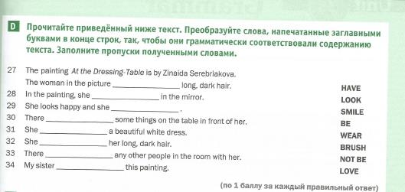

Slide 8
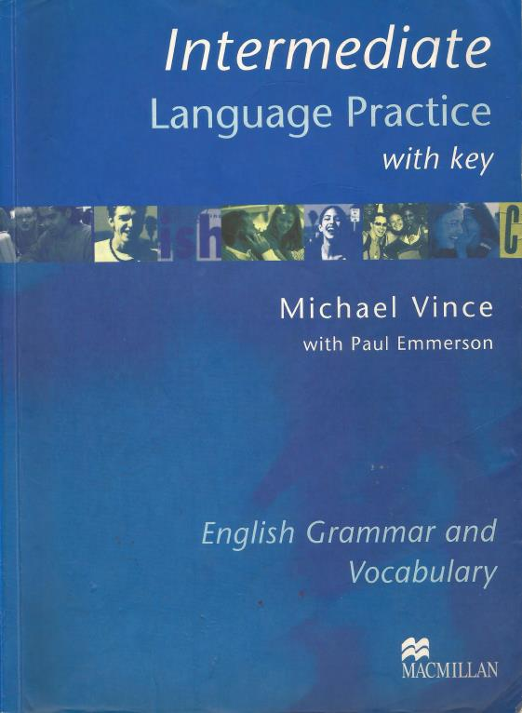

Slide 10
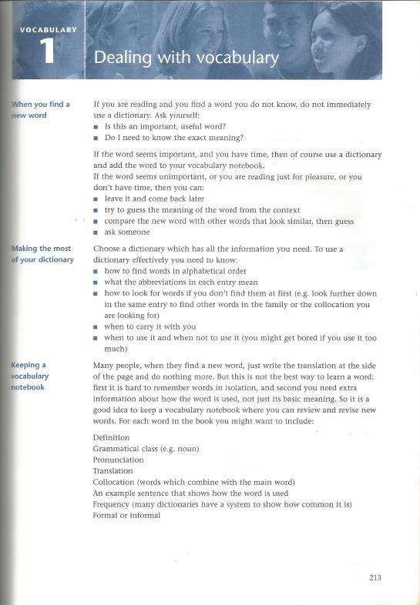
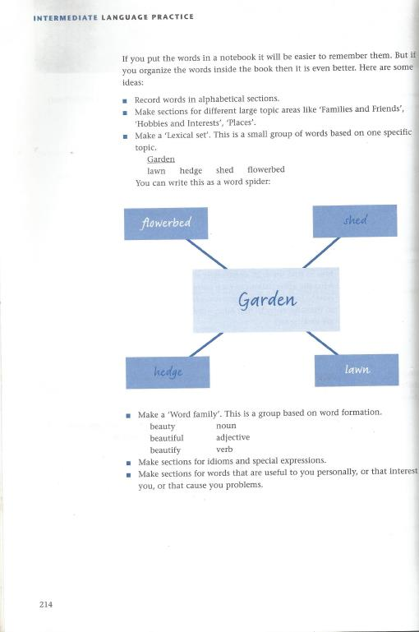

Slide 11
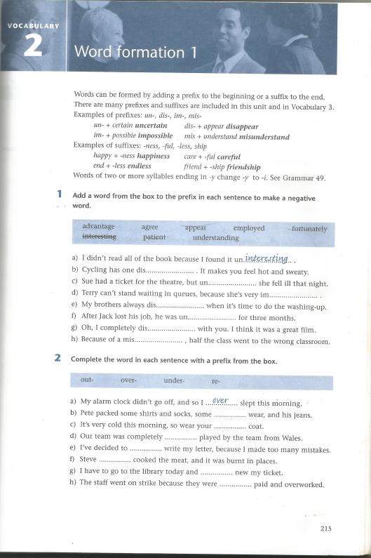
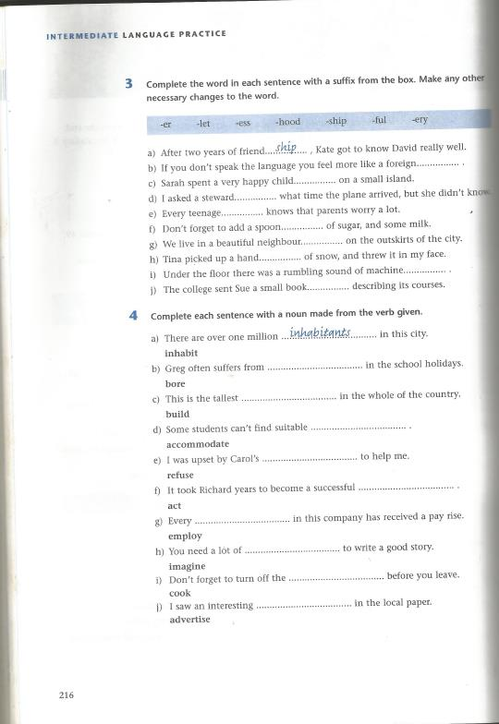

Slide 12
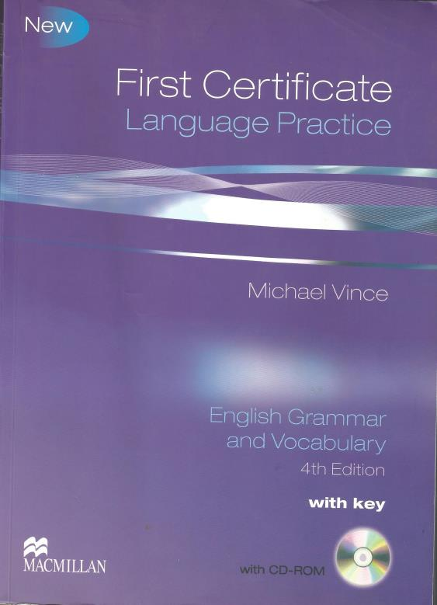

Slide 13
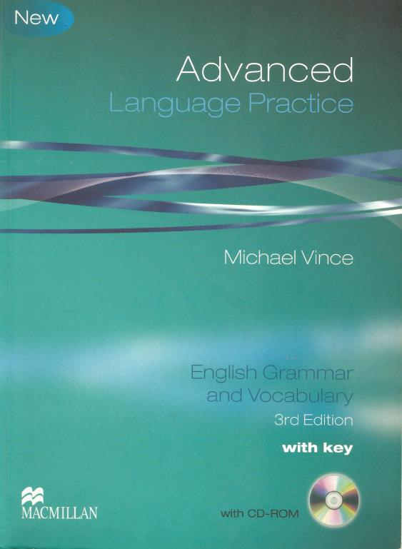

Slide 14
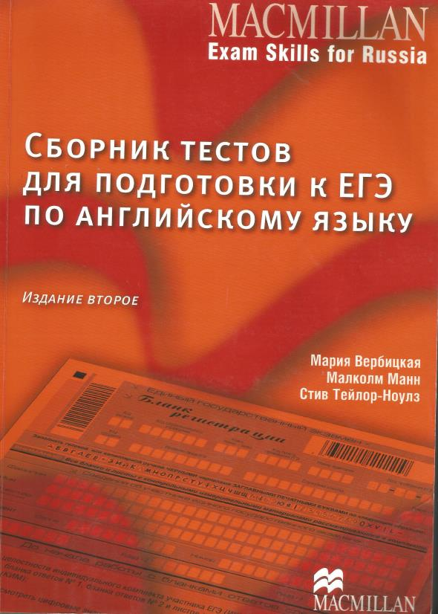

Slide 15
В данный сборник всероссийских проверочных работ входят задания из следующих решебников и учебников: Spotlight 11 (Английский в фокусе. 11 класс). Учебник. Афанасьева О.В., Дули Дж., Михеева И.В. и др. (2009 -244с.) + Teacher's Book (с ответами к учебнику) + Audio Spotlight 11 (Английский в фокусе. 11 класс) Teacher's Book (Книга для учителя с ответами к учебнику) (2010, 238с.) Spotlight 11 (Английский в фокусе. 11 класс) Test Booklet (Контрольные задания) Афанасьева О.В., Дули Д. и др. (2010, 64с.) Spotlight 11 (Английский в фокусе. 11 класс) Workbook (Рабочая тетрадь) Афанасьева О.В., Дули Д. и др. (2012, 72с.) Spotlight 11 (Английский в фокусе. 11 класс) Книга для чтения. Гамлет. Афанасьева О.В. и др. (2017, 72с.) Аудиокурсы к УМК Spotlight (Starter - 11 класс ) Starlight 11 (Звездный английский. 11 класс). Учебник. Баранова К.М., Дули Д., Копылова В.В. и др. (2011, 200с.) + Audio Starlight 11. (Звездный английский. 11 класс) Контрольные задания. Баранова К.М., Дули Д. и др. (2017, 38с.) Starlight 11 (Звездный английский. 11 класс). Teacher's Book (Книга для учителя с ответами к учебнику) (2011, 200с.) Английский язык. 11 класс. Комарова Ю.А., Ларионова И.В. и др. (2014, 208с.) ( + Audio) Английский язык. 11 класс. Рабочая тетрадь. Комарова Ю.А., Ларионова И.В. и др. (2017, 120с.) Английский язык. 11 класс. Книга для учителя. Комарова Ю.А., Ларионова И.В. и др. (2015, 224с.)

Slide 16
https://multiurok.ru/blog/diskussiia-vpr-po-anghliiskomu-iazyku-v-11-klassie.html
https://vk.com/topic-108316229_36123416
Дискуссия
https://multiurok.ru/files/zadaniia-vpr-po-anghliiskomu-iazyku.html
вариант
https://drofa-ventana.ru/metodicheskaja-pomosch/materialy/predmet-angliyskiy-yazyk/?EGE=Y
вебинары Вербицкой с разбором заданий
http://relasko.ru/forum/66-21447-1
варианты

